Slide 1
Министерство сельского хозяйства Российской Федерации
Департамент научно-технологической политики и образования
Об аграрном образовании и научной деятельности образовательных организаций высшего образования, подведомственных Минсельхозу России
ведущий советник отдела образования И.М. Сутугина
Саратов – 19 – 20 сентября 2019 г.

Slide 2
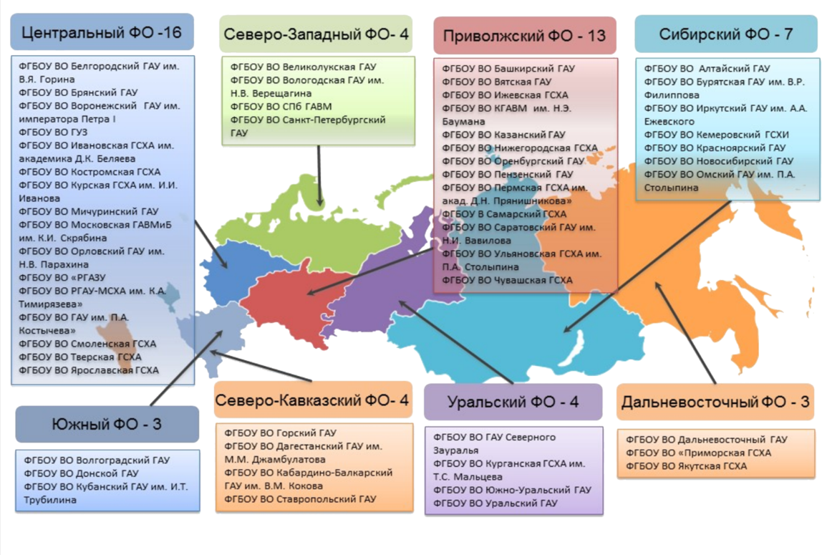
Сеть учреждений высшего образования в Российской Федерации в разрезе федеральных округов
2

Slide 3
Высшее аграрное образование
Контингент обучающихся
Студентов ВО – 292 тыс. чел.
Студентов СПО – 33 тыс. чел.
В том числе свыше15,3 тыс. иностранных обучающихся
МИНИСТЕРСТВО СЕЛЬСКОГО ХОЗЯЙСТВА РОССИЙСКОЙ ФЕДЕРАЦИИ

Slide 4
Уровни подготовки и дополнительные программы, реализуемые в образовательных организациях высшего образования (далее – вузах)
Специалист
Бакалавр
Магистр
Аспирантура
Докторантура
Повышение квалификации и переподготовка
Рабочие специальности
МИНИСТЕРСТВО СЕЛЬСКОГО ХОЗЯЙСТВА РОССИЙСКОЙ ФЕДЕРАЦИИ

Slide 5
Структура приема за счет средств федерального бюджета в вузы Минсельхоза России

Slide 6
В структуре приема за счет средств федерального бюджета:
32% - инженерные специальности;
26 % - зооветеринарные специальности;
12% - агрономические.
80 % от общего числа студентов обучается по специальностям сельскохозяйственного профиля, остальные – по специальностям, необходимым для развития сельских территорий и их инфраструктуры.

Slide 7
Самые распространенные специальности
Зоотехния – 51
Агрономия – 50
Бухгалтерский учет, анализ и аудит – 50
Механизация сельского хозяйства – 49
Ветеринария – 43
МИНИСТЕРСТВО СЕЛЬСКОГО ХОЗЯЙСТВА РОССИЙСКОЙ ФЕДЕРАЦИИ
Notes:
7

Slide 8
В 2018 году выпуск специалистов за счет средств федерального бюджета составил:
По программам высшего образования – 30,7 тыс. чел.;
По программам среднего профессионального образования – 4,7 тыс. чел;
По программам подготовки научно-педагогических кадров в аспирантуре – 1041 чел (634 очно).

Slide 9
В 2018 году среди первокурсников 53,5 % составляли выпускники сельских школ.

Slide 10
Научная деятельность образовательных организаций высшего образования, подведомственных Минсельхозу России
В 2018 году вузами за счет средств федерального бюджета выполнялись прикладные научные исследования по 163 темам, объем средств составил 202 млн. рублей.
(В 2017 – 151 тема. В 2016 – 133 темы. В 2015 – 94 темы)

Slide 11
Тематика работ:
1. Создание новых сортов и гибридов сельскохозяйственных растений (9% всех исследований)
Брянский ГАУ, Бшкирский ГАУ, Горский ГАУ, Ижевская ГСХА, Красноярский ГАУ, Оренбургский ГАУ, Орловский ГАУ, Пензенский ГАУ, РГАУ-МСХА имени К.А. Тимирязева, Рязанский ГАТУ, Смоленская ГСХА, Мичуринский ГАУ, Воронежский ГАУ, Курская ГСХА, Кузбасская ГСХА

Slide 12
2. Развитие конкурентоспособного племенного животноводства (2 % всех исследований)
ГАУ Северного Зауралья, МГАВМиБ имени К.И. Скрябина, Алтайский ГАУ, Бурятская ГСХА, Казанская ГАВМ, СПбГАВМ, Донской ГАУ, Саратовский ГАУ, Ярославская ГСХА.

Slide 13
3. Создание и внедрение технологий производства высококачественных кормов, кормовых добавок для животных и лекарственных средств для ветеринарного применения ( 8 % всех разработок)
Вологодская ГМХА, Кузбасская ГСХА, Ульяновский ГАУ, Южно-Уральский ГАУ

Slide 14
4. Создание и внедрение технологи производства пестицидов и агрохимикатов биологического происхождения для применения в сельском хозяйстве (10,5 % )
Алтайский ГАУ, Башкирский ГАУ
5. Переработка и хранение сельскохозяйственной продукции, сырья и продовольствия
Иркутский ГАУ, Нижегородская ГСХА, Самарский ГАУ, Якутская ГСХА

Slide 15
Умное сельское хозяйство, роботизация АПК, цифровое сельское хозяйство (Белгородский ГАУ, Ивановская ГСХА, РГАУ-МСХА, Южно-Уральский ГАУ), ГИС-технологии (Омский ГАУ), созданы новые перспективные образцы сельскохозяйственной техники, почвообрабатывающих орудий и оборудования (Воронежский ГАУ, Горский ГАУ, Казанский ГАУ).

Slide 16
Федеральные центры прогнозирования и мониторинга научно-технологического развития АПК
Рыбохозяйственный комплекс, включая промысел, аквакультуру и переработку водных биоресурсов (Дагестанский ГАУ);
Точное сельское хозяйство, автоматизация и роботизация (Кубанский ГАУ);
Переработка сельскохозяйственного сырья в пищевую, кормовую и иную продукцию (Саратовский ГАУ);
Мелиорация, восстановление земельных ресурсов, эффективное и безопасное использование удобрений и агрохимикатов (Белгородский ГАУ);
Растениеводство, включая семеноводство и органическое земледелие (Новосибирский ГАУ);
Платформенные биотехнологии для агропромышленного комплекса (РГАУ-МСХА имени К.А. Тимирязева);
Животноводство, включая ветеринарию и племенное дело (Ставропольский ГАУ).

Slide 17
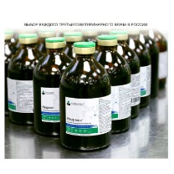
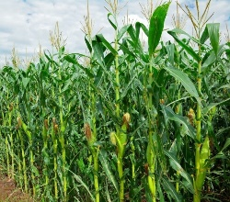
РЕЗУЛЬТАТИВНОСТЬ ИССЛЕДОВАНИЙ ВУЗОВ В 2018 ГОДУ
18 сортов и гибридов
78 патентов
10 программных продуктов
32 научные рекомендации для производства
43 технологии производства с.-х. продукции
Апробация на 173 предприятиях АПК субъектов РФ
460 публикаций
17

Slide 18
Разработки были представлены на 15 международных, 30 российских и 50 региональных выставках.
Научные результаты представлены на 15 международных (в США, Чехии, Молдове, Белоруссии и др.) , 30 российских и 50 региональных выставках.
Научные результаты доложены на 15 международных и 45 российских научно-практических конференциях.

Slide 19
В исследованиях принимали участие 962 человека, в том числе 46% - молодые ученые и исследователи.

Slide 20
МОЛОДЕЖНАЯ ПОЛИТИКА В СИСТЕМЕ АГРАРНОГО ОБРАЗОВАНИЯ
Всероссийская спартакиада «Здоровье» среди профессорско-преподавательского состава и сотрудников вузов и ДПО
Всероссийский форум молодых ученых и специалистов аграрных образовательных и научных учреждений
Всероссийский конкурс на лучшую научную работу среди студентов, аспирантов и молодых ученых высших учебных заведений Минсельхоза России
Всероссийский Фестиваль студенческого творчества вузов Минсельхоза России
Универсиада высших учебных заведений Министерства сельского хозяйства Российской Федерации
Слеты студенческих сельскохозяйственных отрядов вузов Минсельхоза России
20

Slide 21
БЛАГОДАРЮ ЗА ВНИМАНИЕ!
Сутугина Ирина Михайловна
ведущий советник отдела образования
Департамента научно-технологической политики и образования Минсельхоза России
Телефон: 8 (499) 975-32-36
E-mail: i.sutugina@mcx.ru

